Slide 1
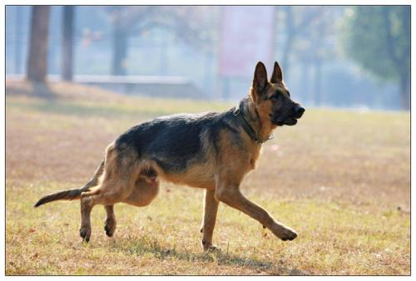
智能巡逻犬
李昊 1700013002
松山钟迪 1700094805

Slide 2
目录
自我介绍
功能介绍
项目分工
未来工作

Slide 3
PART ONE
自我介绍

Slide 4
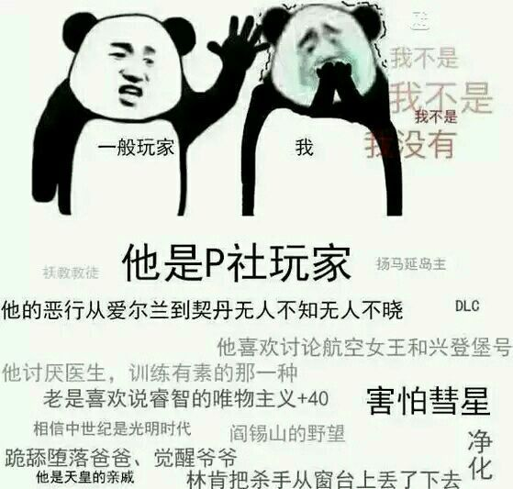


03
自我介绍
李昊
17级计算机系本科生
社团活动
电影
游戏

Slide 5
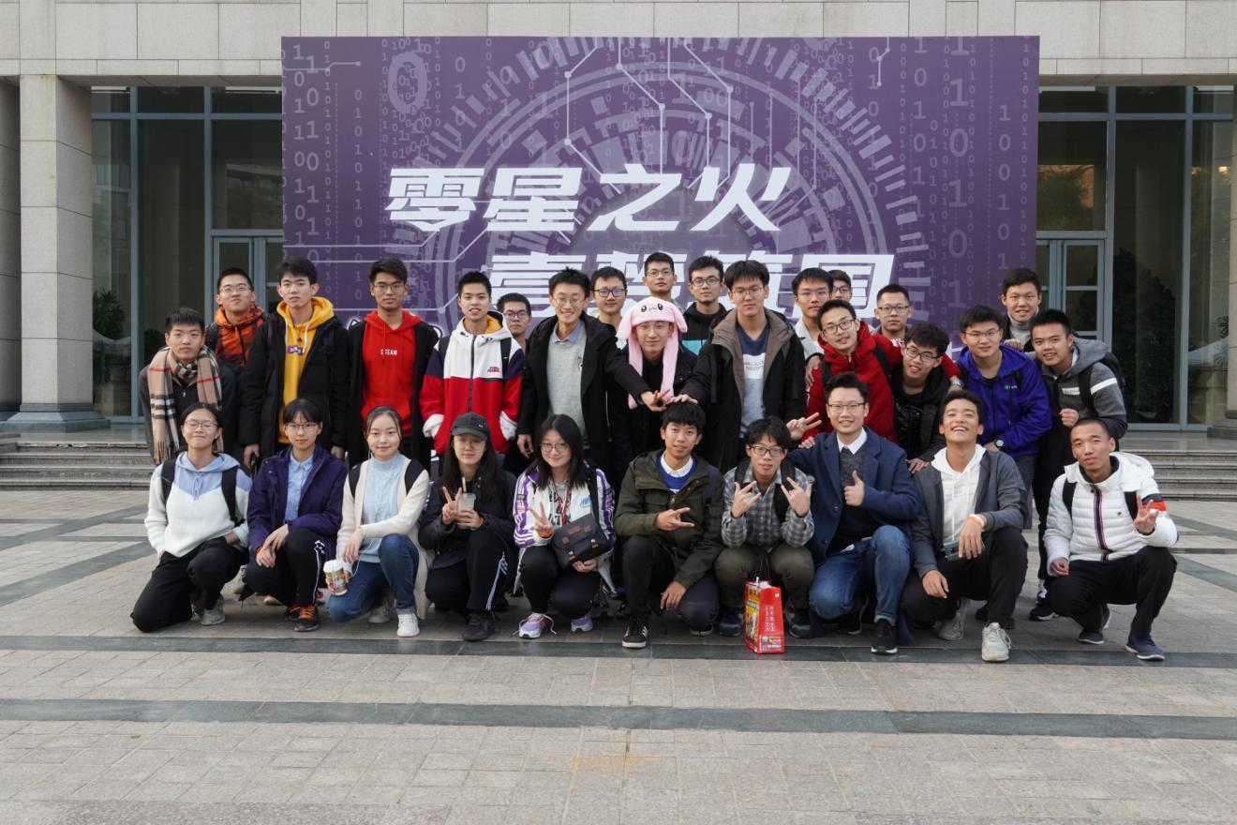
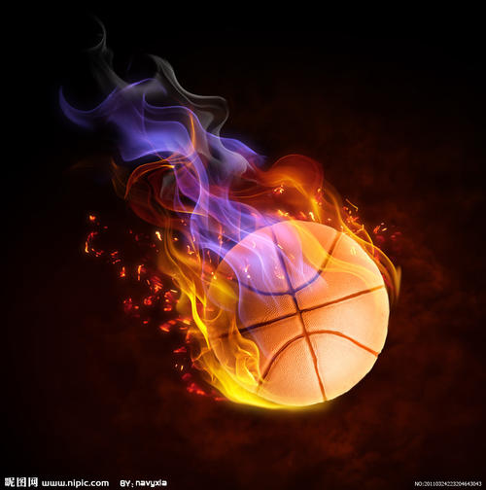

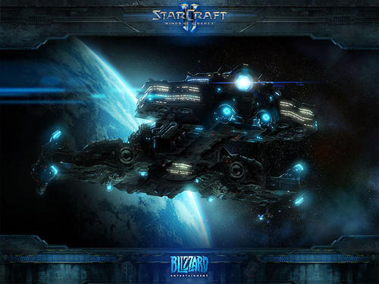
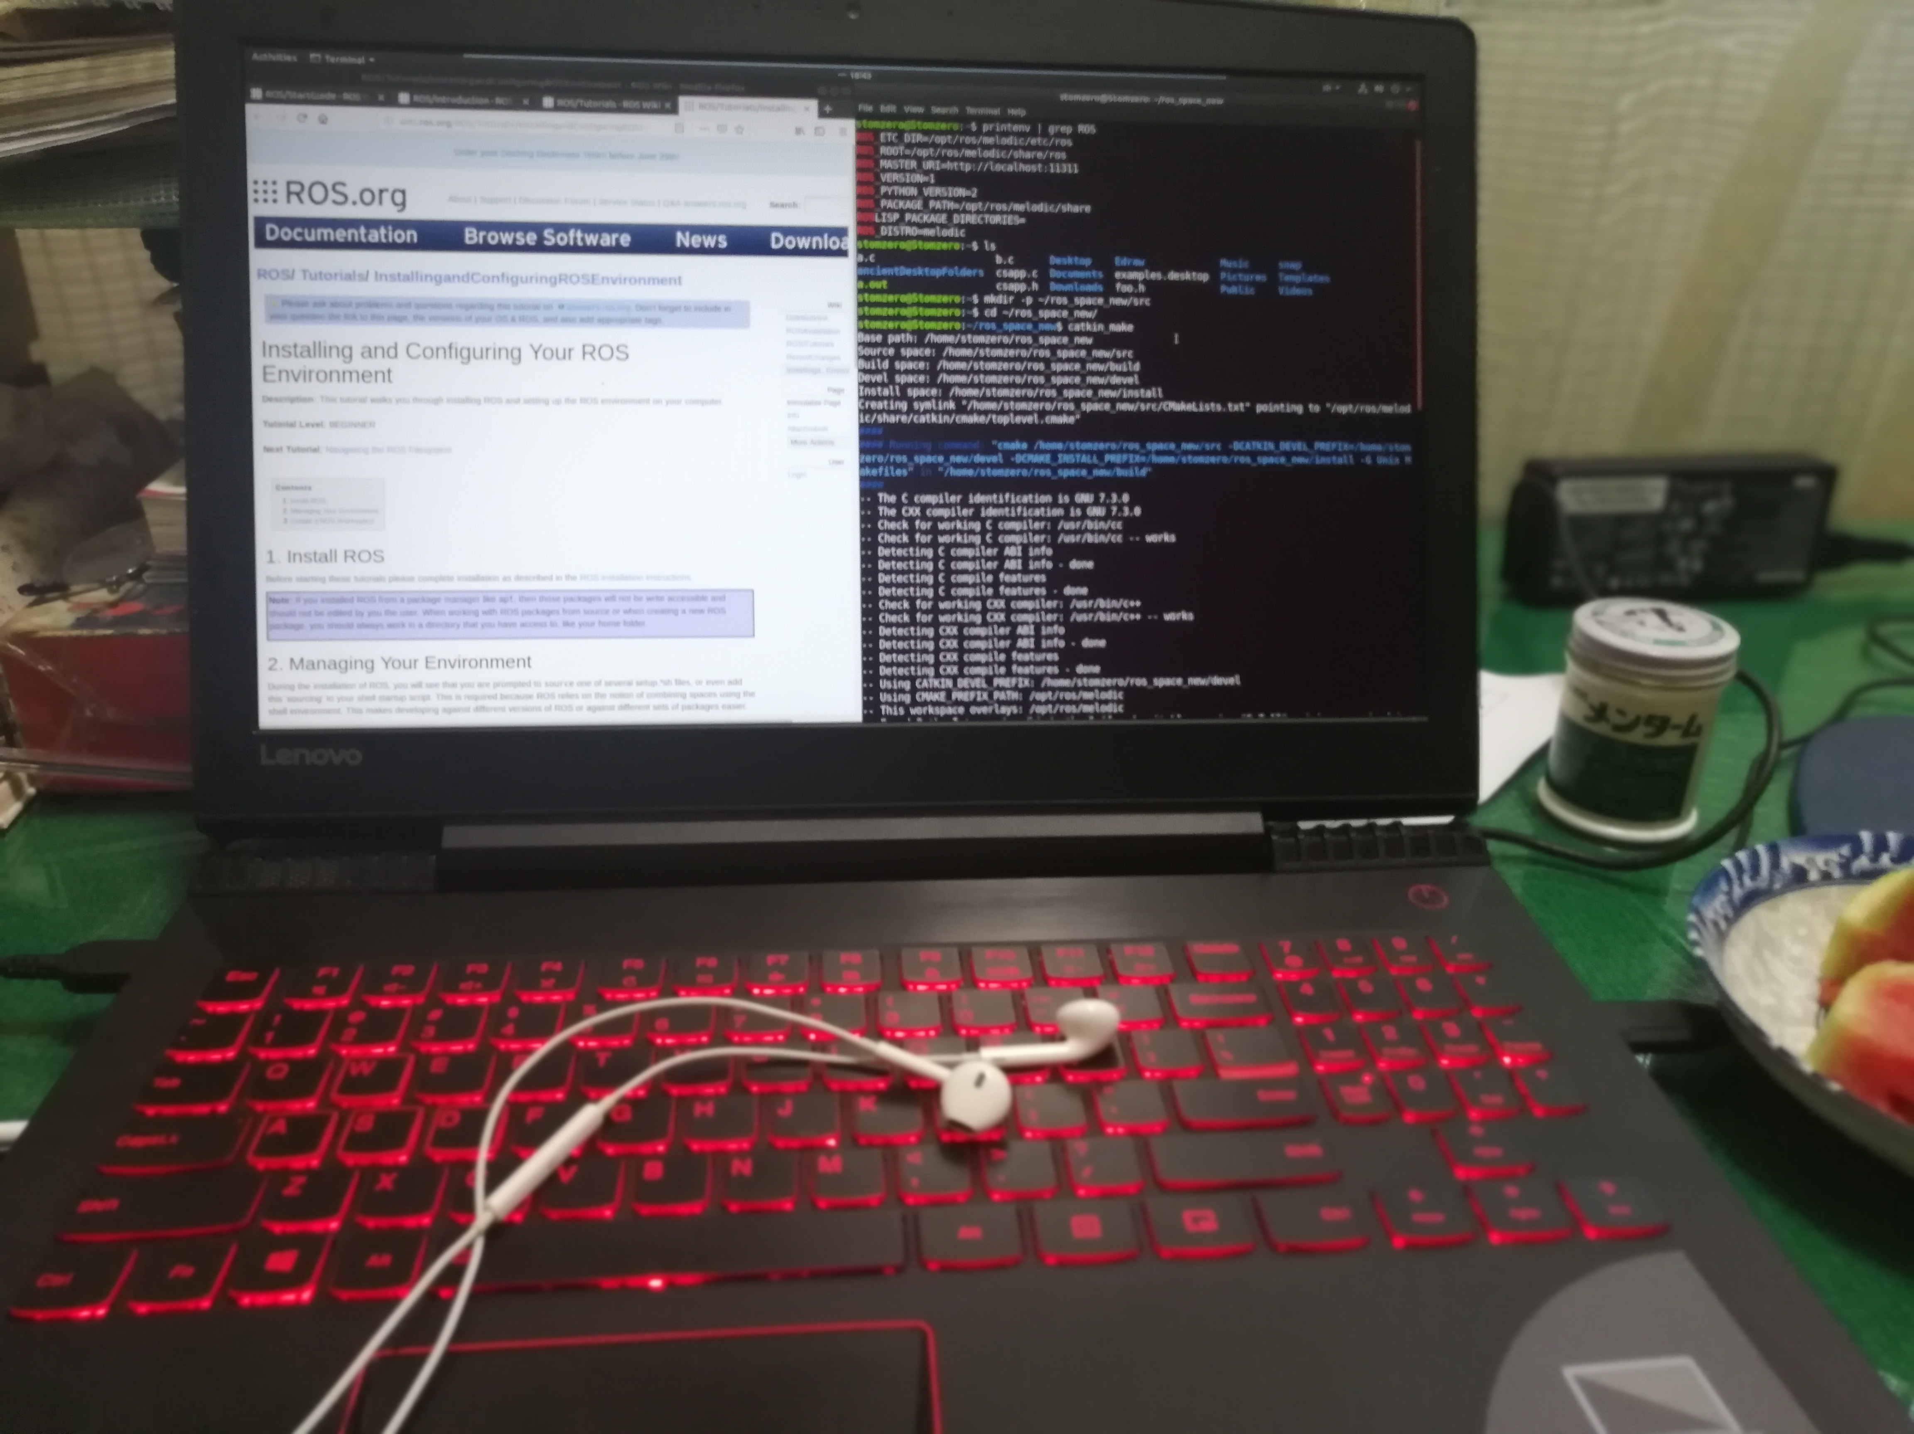
03
自我介绍
松山鐘迪
まつやま かねふみ
17级智能系本科生
学工
信科学生会
游戏
码代码
篮球
日剧

Slide 6
PART TWO
功能介绍

Slide 7
07
功能介绍
A
目标跟踪
功能
B
自动巡逻
C
手势识别

Slide 8
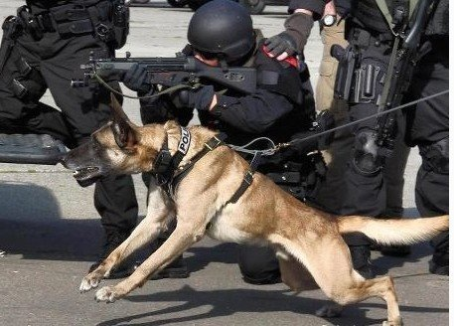
08
目标跟踪
人体骨架识别库 - 确定目标
特定颜色跟踪 - 跟住目标
激光雷达进行前方测距 - 保持距离
深度图像与三角函数结合辅助测距以提高精确度

Slide 9
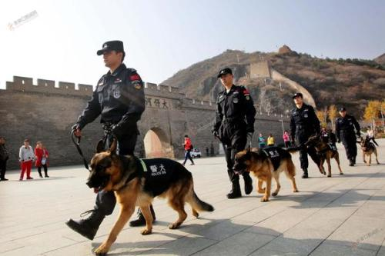
09
自动巡逻
自动原地掉头 - 倒车入库技巧
固定路线巡逻 - 小车行驶技巧

Slide 10
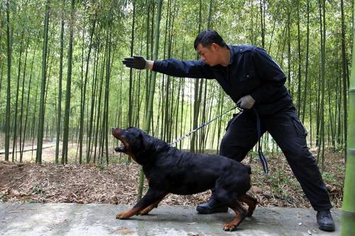
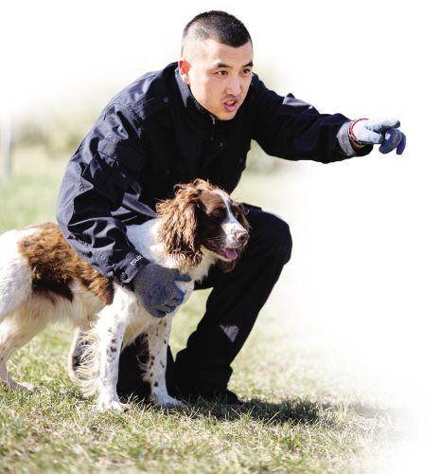
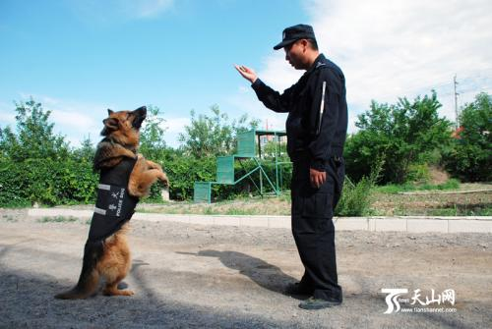
10
手势识别
左转
右转
倒车
利用人体骨骼识别库
利用颜色识别目标
利用不同的手势控制巡逻犬

Slide 11
PART
THREE
项目分工

Slide 12
11
项目分工
项目分工
将人体骨架识别和手势识别分为一组作为人体视觉部分。
将颜色识别和深度图像分析分为一组作为环境视觉部分。
将自动原地掉头和固定路线巡逻分为一组作为小车控制部分。
组员分工
每个小组成员负责一项视觉部分。
小组成员一同负责控制部分，一个组员负责写算法，一个组员负责测试和完善。

Slide 13
12
大致时间节点
控制部分时间点
12.18前完成控制部分算法实现和测试。
视觉部分时间点
1月前完成每个小组成员负责的视觉部分，包括实现和测试。

Slide 14
PART
FOUR
Problems
&
Further work

Slide 15
13
问题难点
人体骨架识别
接口复杂度问题
目标距离摄像头的远近对于骨架识别的影响
手势识别
动态的动作对于识别的影响
识别算法对于手势的辨识度的影响
颜色感知
算法对于颜色的识别度的影响
算法对于噪声颜色的排除能力

Slide 16
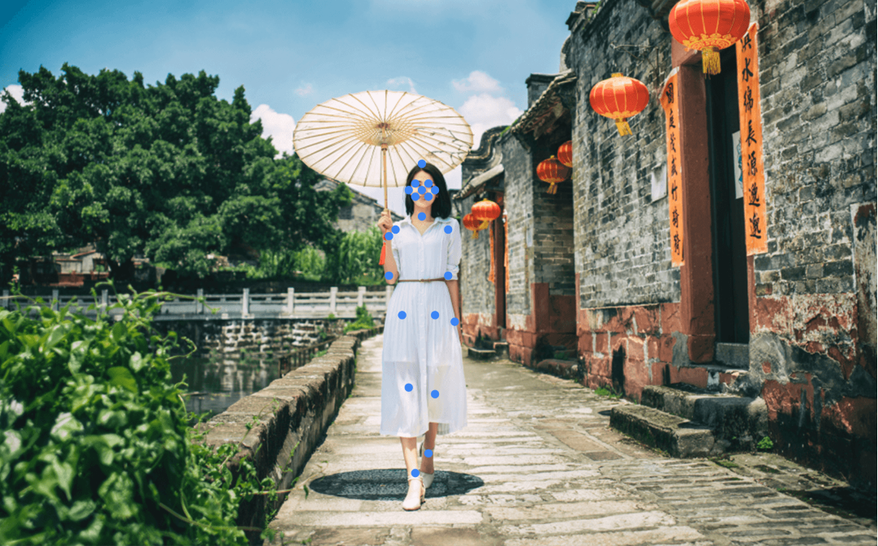
14
未来工作
使用百度AI平台的人体识别SDK，进行人体关键点识别
检测图片中的所有人体，输出每个人体的21个主要关键点，包含头顶、五官、脖颈、四肢等部位，同时输出人体的坐标信息和数量。
支持多人检测、人体位置重叠、遮挡、背面、侧面、中低空俯拍、大动作等复杂场景。

Slide 17
15
未来工作
提高在目标颜色辨识度比较低的情况下识别目标的精确度
辅助使用多种颜色编码方式，比如RGB图像转换为HSL空间能提高辨识度
HSL编码空间就是色相、饱和度和亮度

Slide 18
感谢观看 THANKS

